Slide 1
Разработка информационной системы онлайн-торгов коллекционными монетами
Костяков Никита Андреевич, 4134к Колесникова Светлана Ивановна - Руководитель
2025

Slide 2

Актуальность
Существующие площадки не удовлетворяют требованиям предметной области
Отсутствует автоматизация ключевых процессов
Информация рассредаточена в разных местах

Slide 3
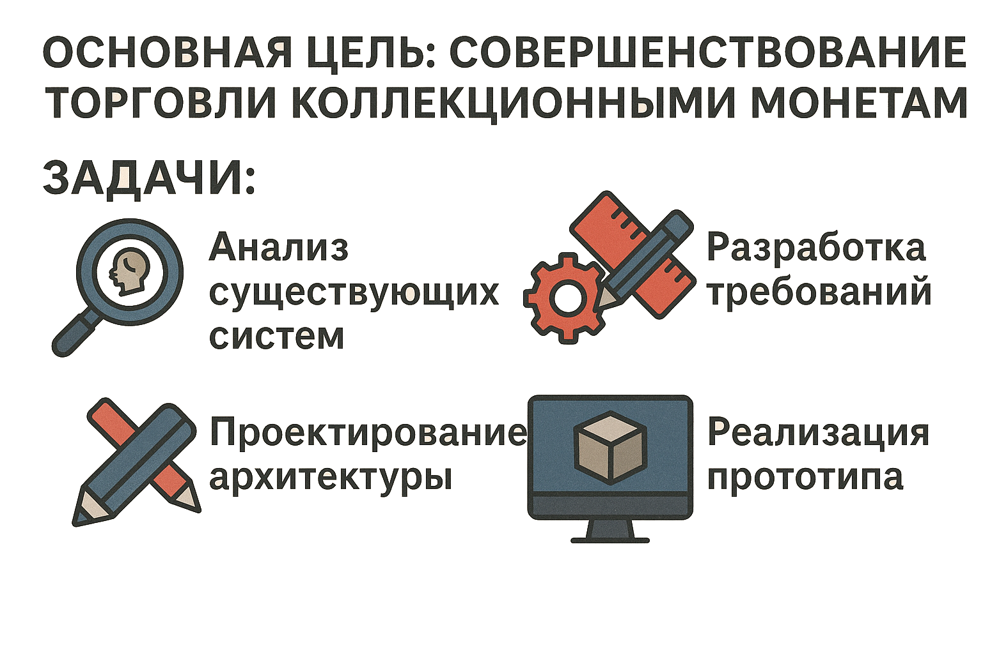
Цели и задачи

Slide 4
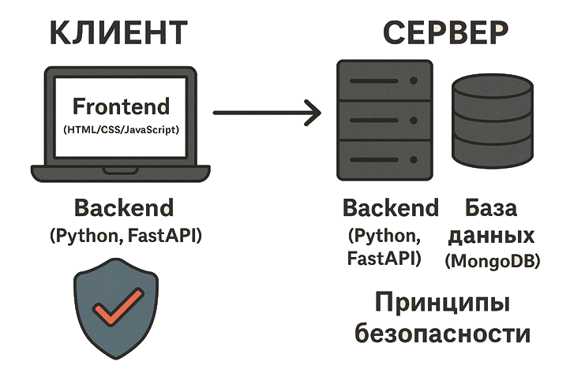
Архитектура системы

Slide 5
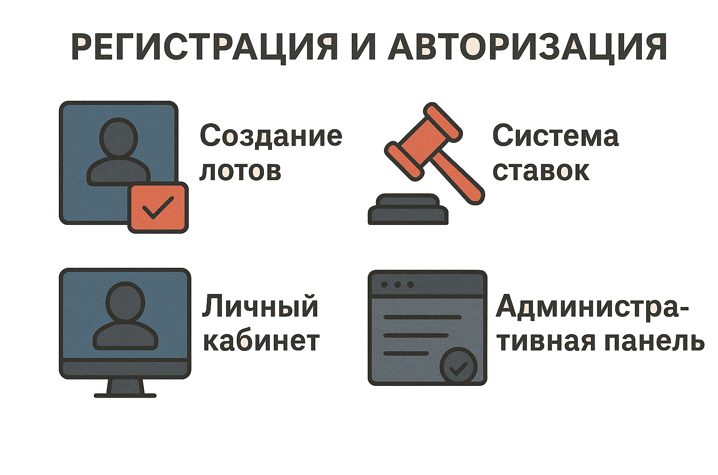
Функциональность
Для участия в торгах, необходима дополнительная функциональность:
Авторизация
Инструменты администрирования
Просмотр лотов и участие

Slide 6

Безопасность
Установить защищенное соединение
Предусмотреть направления кибератак и защититься
Скрывать конфиденциальные данные

Slide 7
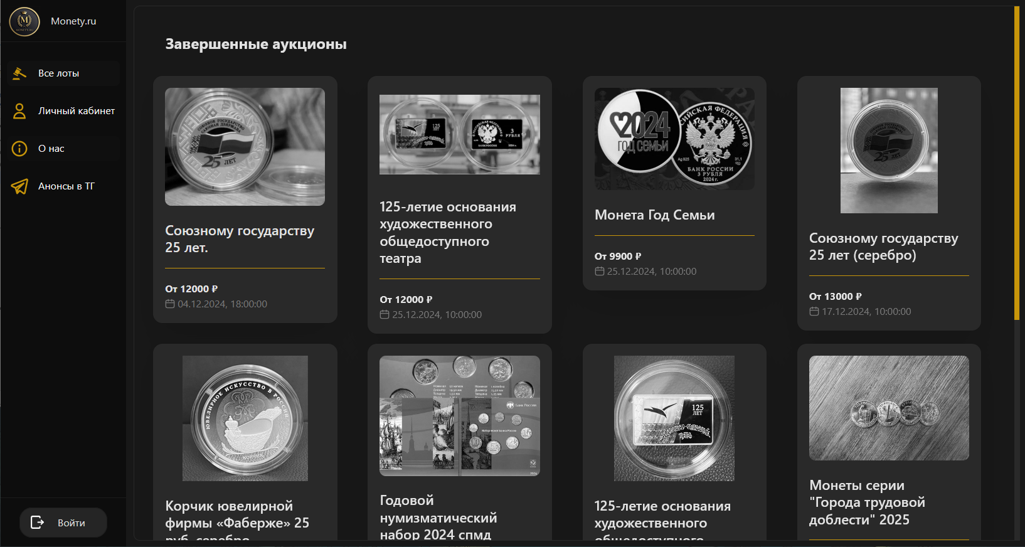
Демонстрация интерфейса главной страницы

Slide 8
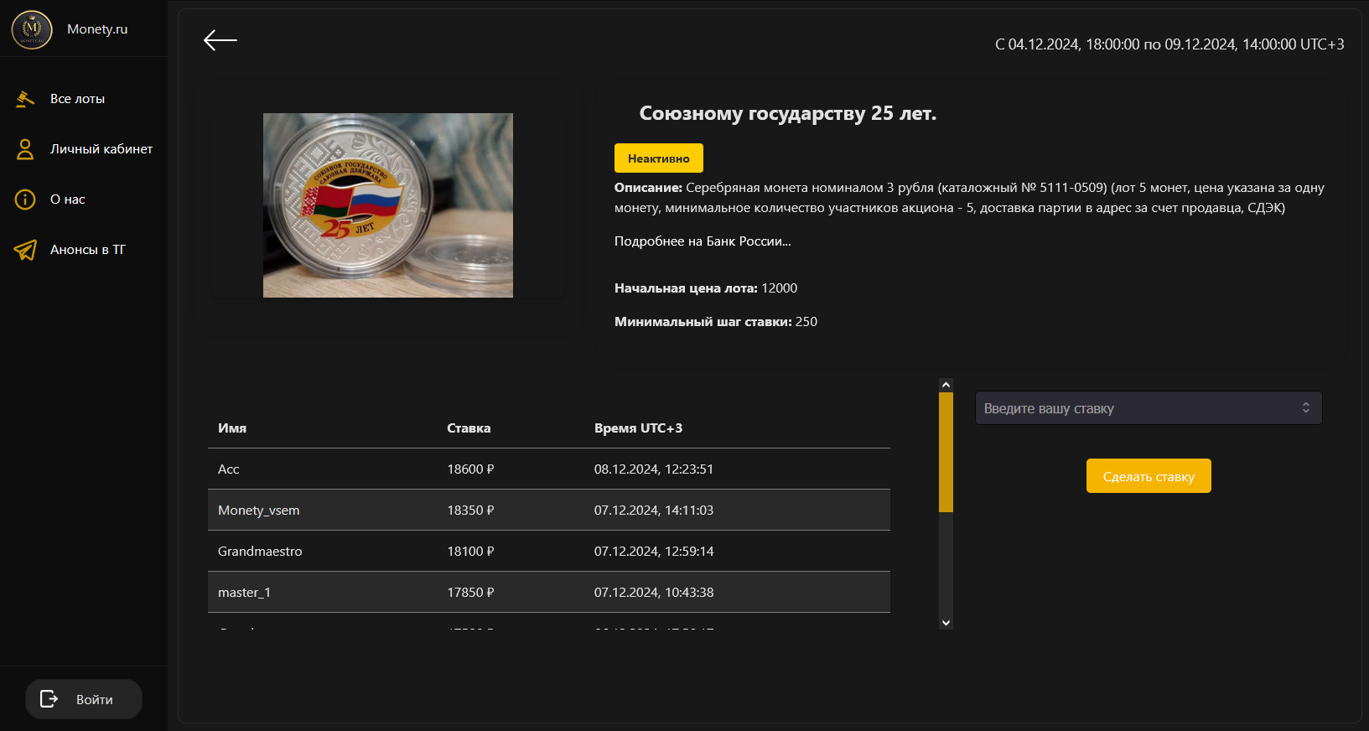
Лот и ставки

Slide 9
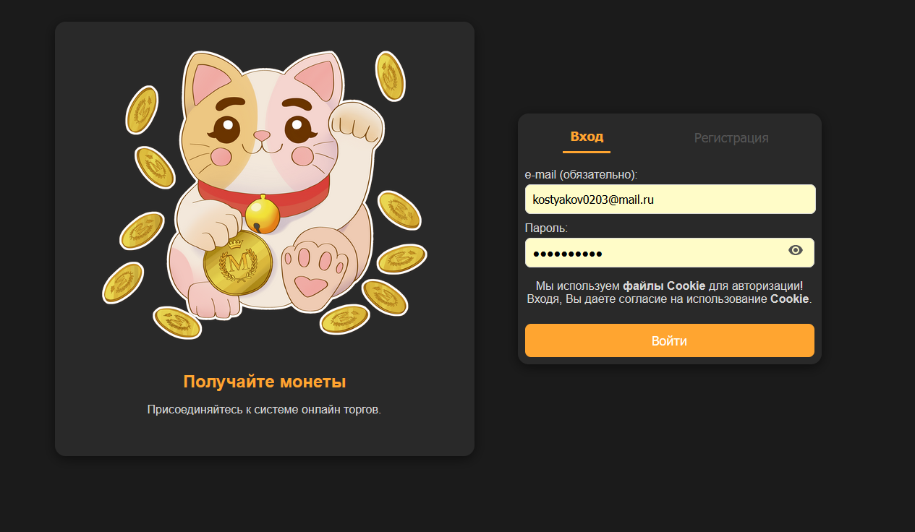
Авторизация

Slide 10
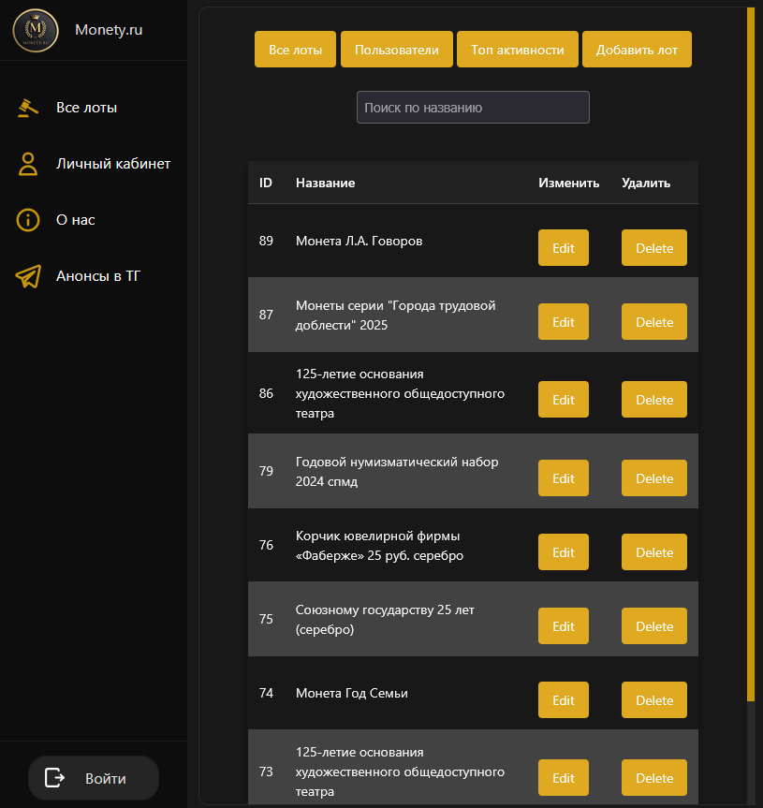
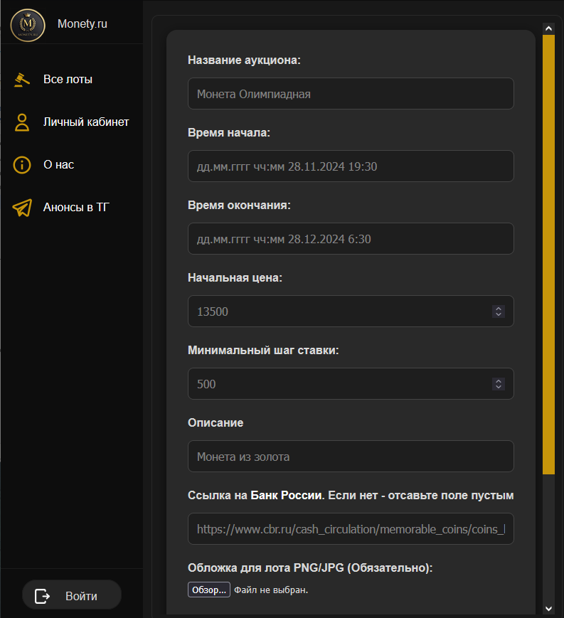
Админ панель

Slide 11
Экономическое обоснование
Время затраченное на разработку 103 часа
Полная стоимость системы за первый годовой цикл - 338 000 руб
Стоимость разработки 154 000 рублей

Slide 12
Заключение
Выполненные задачи
Анализ предметной области
Определение ключевых требований
Определение функциональной структуры
Разработка прототипа
Проведено экономическое обоснование

Slide 13
Спасибо за внимание
Костяков Никита Андреевич, 4134к
Колесникова Светлана Ивановна - Руководитель

